Slide 1
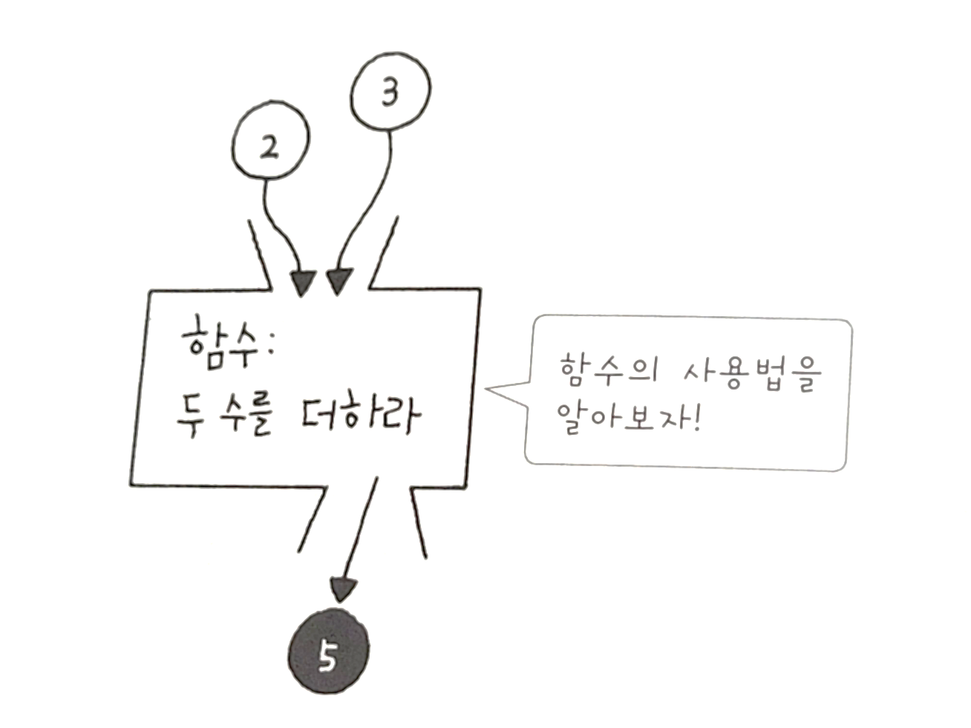
함수와 이벤트
05
05-1 여러 동작을 묶은 덩어리, 함수
05-2 여러 번 사용할 수 있는 함수 만들기
05-3 이벤트다루기

Slide 2
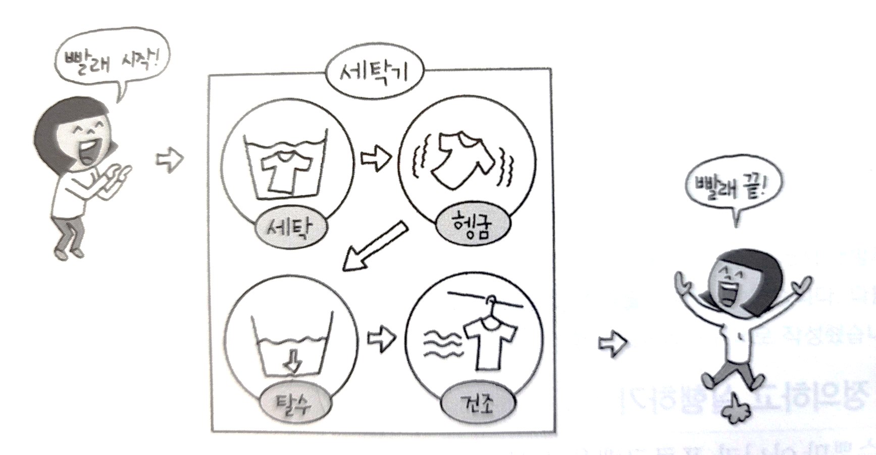
05-1 여러 동작을 묶은 덩어리, 함수(Function)

Slide 3
함수를 사용하면 왜 좋을까?
각 명령의 시작과 끝을 명확하게 구별할 수 있습니다.
함수에 별도의 이름을 붙이면 같은 기능이 필요할 때마다 해당 함수를 실행할 수 있습니다.
function addNumber(a,b){
var sum=a+b;
}

Slide 4
함수를 정의하고 실행하기
function 함수명() {
명령
}
함수명() 또는 함수(변수)

Slide 5
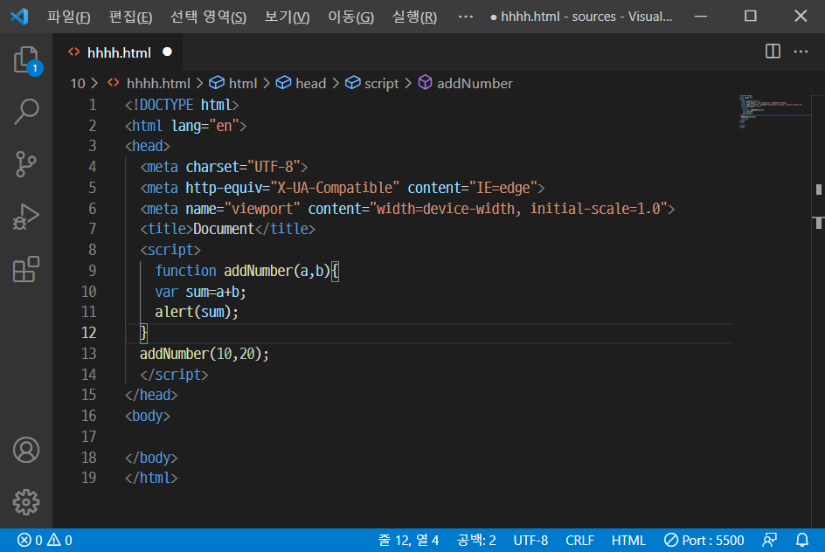
<script>
function addNumber(a,b){
var sum=a+b;
alert(sum);
}
addNumber(10,20);
</script>

Slide 6
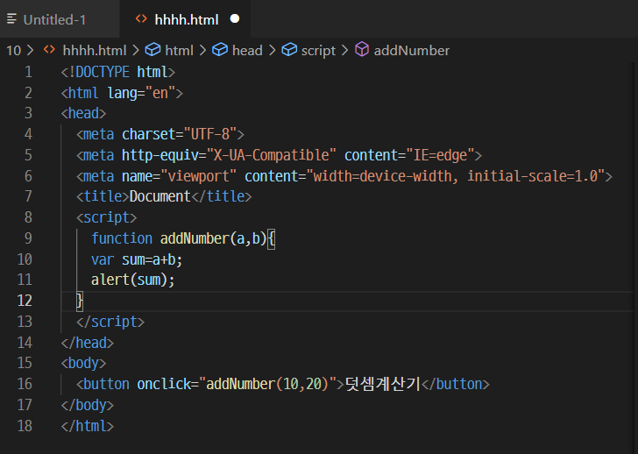

Slide 7
05-2 여러 번 사용할 수 있는 함수 만들기
매개변수지정하기
함수를 실행하기 위해 필요하다고 지정하는 값을 ‘매개변수(Parameter)’라고 합니다.
function addNumber(a,b) {
var sum=a+b;
console.log(sum);
}
함수가 실행 할 때 매개 변수로 넘겨 주는 값을 ‘인수(Argument)’라고 합니다
addNumber(2,3);
addNumber(10,20);

Slide 8
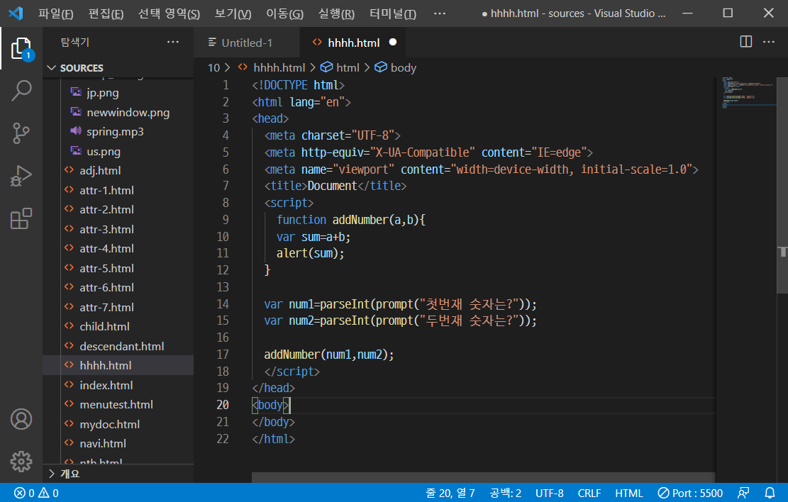

Slide 9
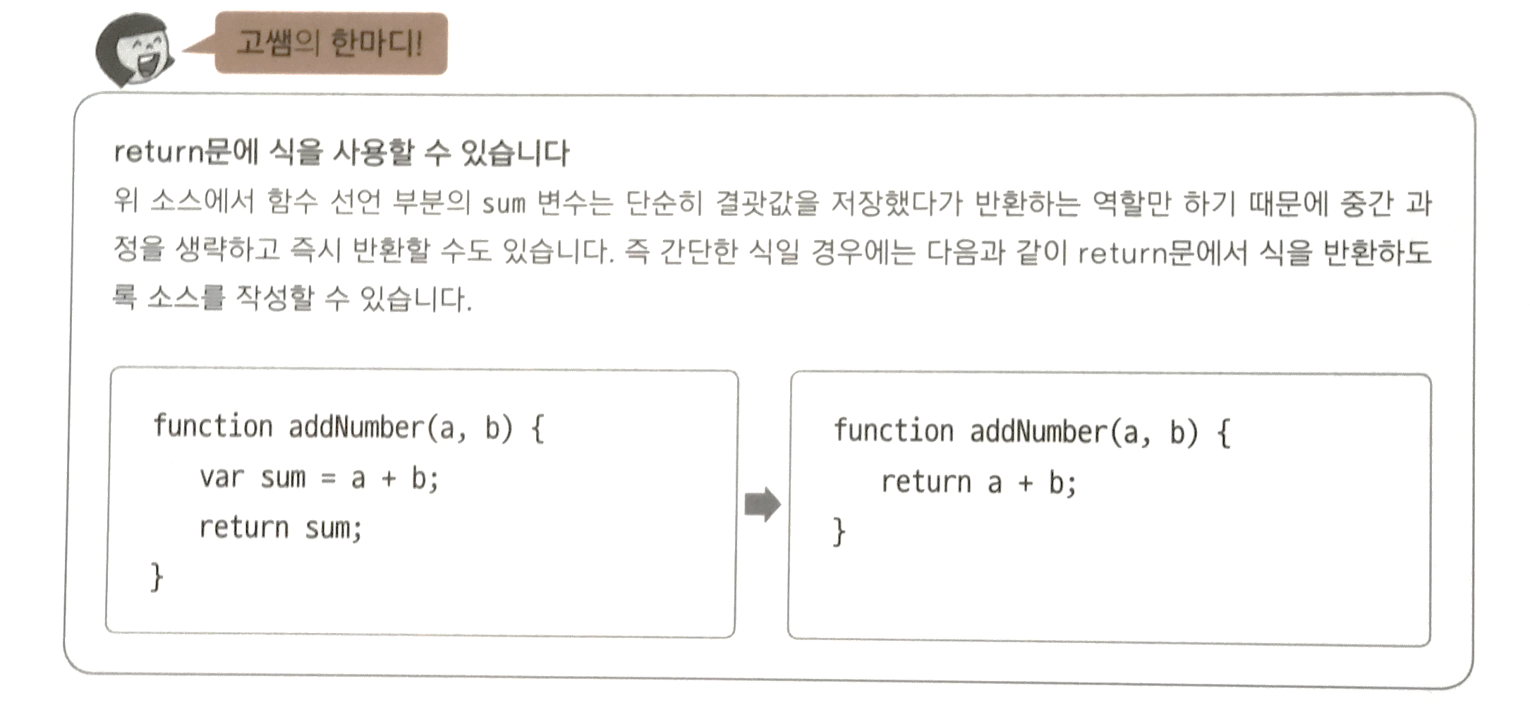

Slide 10
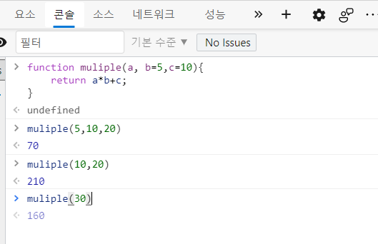
ES6
//a=5,b=10,c=20
//a=10,b=20,c=10(기본값)
//a=30,b=5(기본값),c=20(기본값)

Slide 11
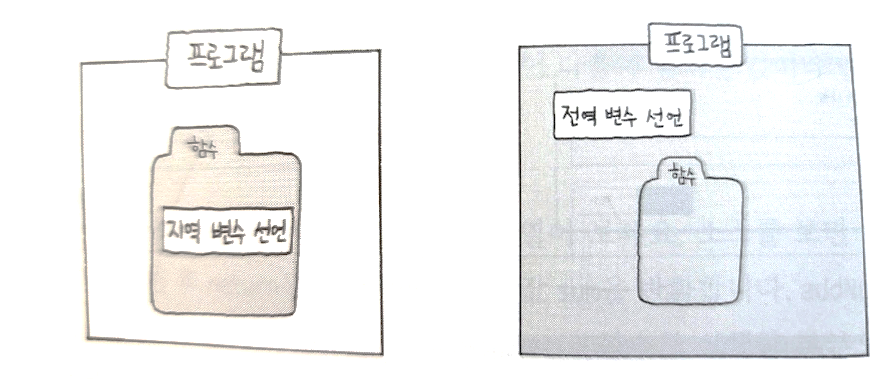
변수의 적용 범위 알아보기
자바스크립트에서 변수를 선언하고 사용할때 변수가 적용되는 범위를 스코프(Scope)라고 합니다

Slide 12
지역변수와 전역변수
var myVar=100; //전역변수선언
test();
document.write(“myVar is “+myVar);
function test(){
var myVar=50; //지역변수선언
}
var myVar=100; //전역변수선언
test();
document.write(“myVar is “+myVar);
function test(){
myVar=50; //전역변수선언
}

Slide 13
‘함수의 표현식’

Slide 14
익명 함수와 즉시 실행 함수
익명 함수란?
이름이 없는 함수를 의미
익명 함수를 선언할 때는 이름을 붙이지 않습니다
익명 함수는 함수 자체가 식이기 때문에 익명 함수를 변수에 할당 할 수 있습니다
또한 다른 함수의 매개변수로 사용이 가능함.

Slide 15
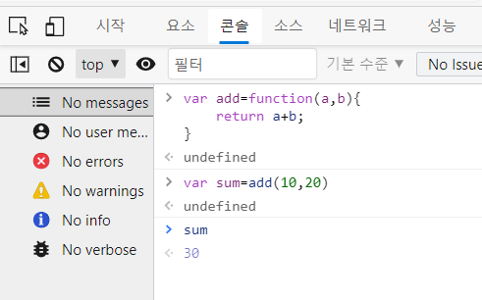

Slide 16
즉시실행함수
즉시실행함수란?
함수를 정의함과 동시에 실행하는 함수
표현방법: 함수선언 소스 전체를 괄호로 묶어준다
( ( function( ){
…….
})( );
( ( function( ){
…….
}( ));
또는

Slide 17
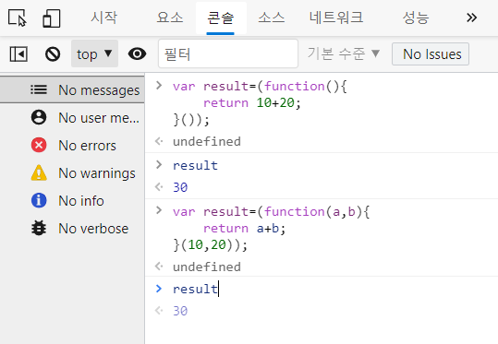

Slide 18
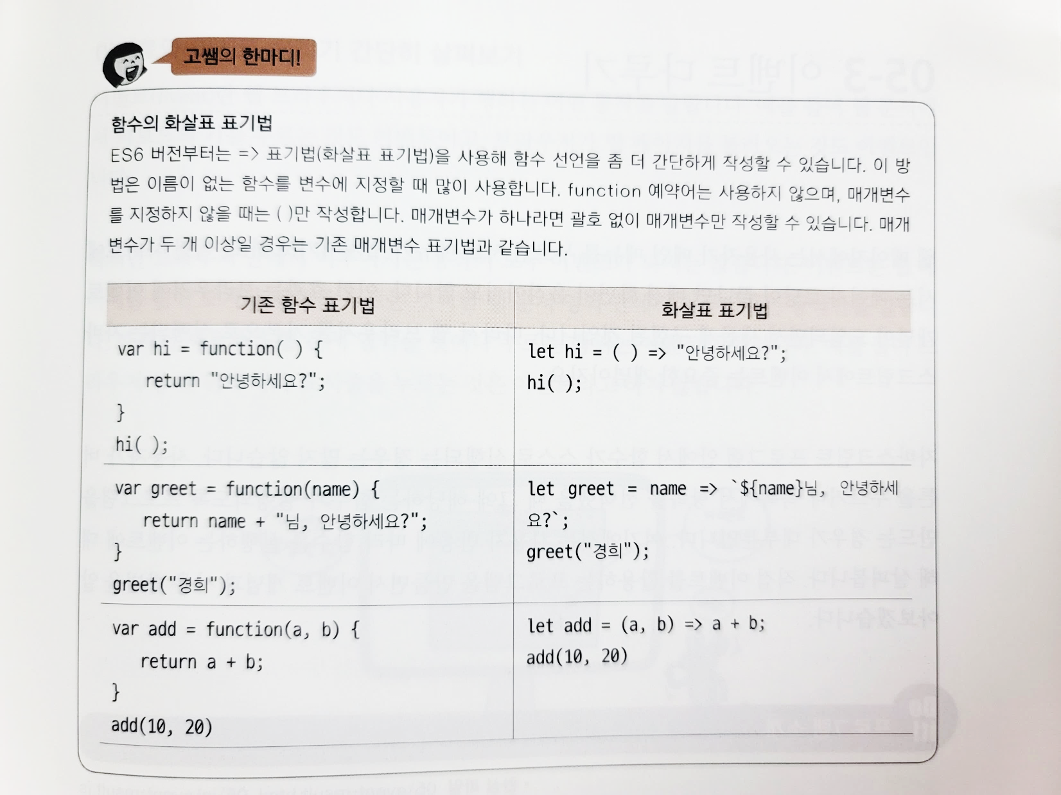

Slide 19
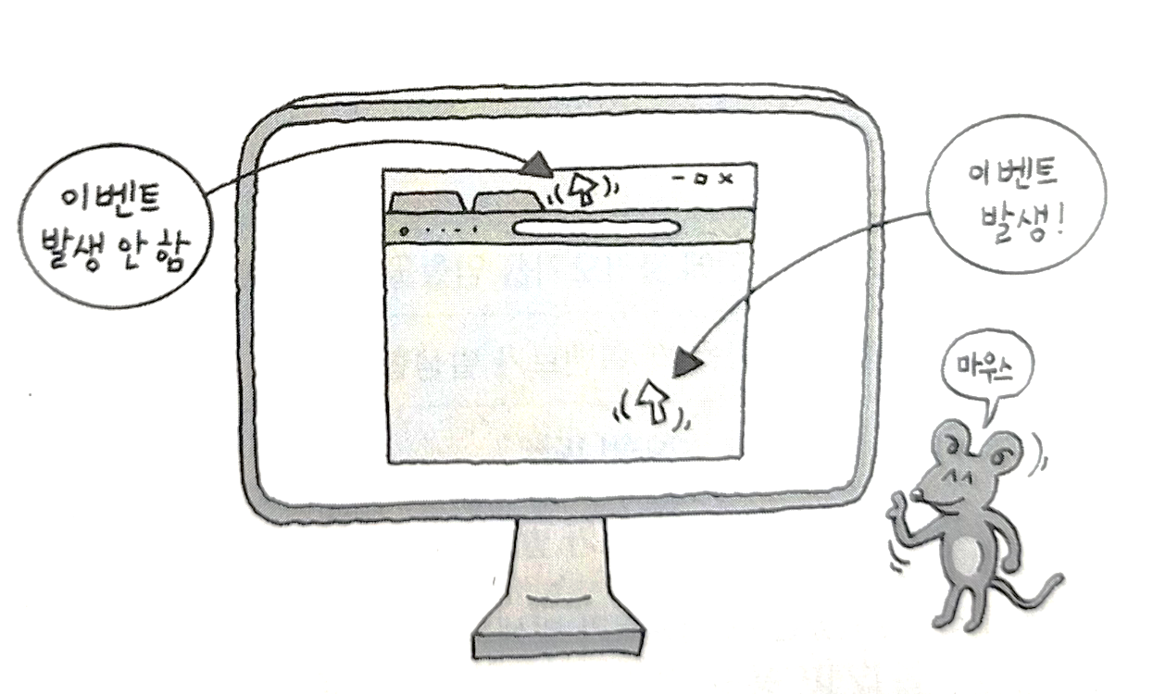
05-3 이벤트(Event)란?
웹브라우저나 사용자가 행하는 어떤 동작을 말합니다.
예 ) 웹문서에서 키보드를 누르는 것
브라우저가 웹문서를 불러오는 것

Slide 20
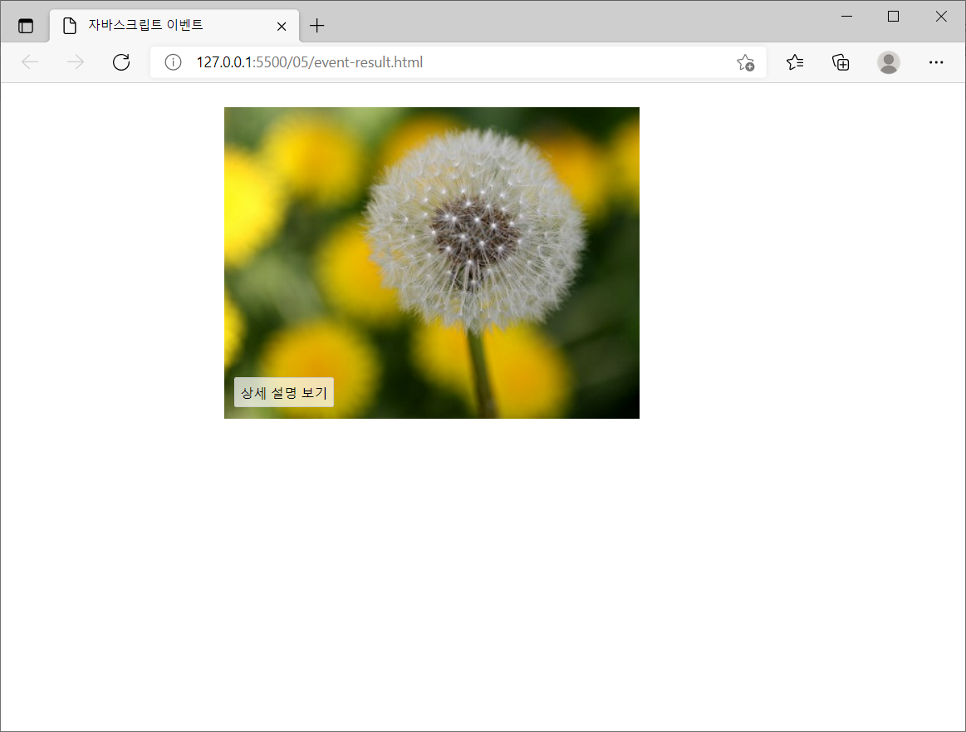
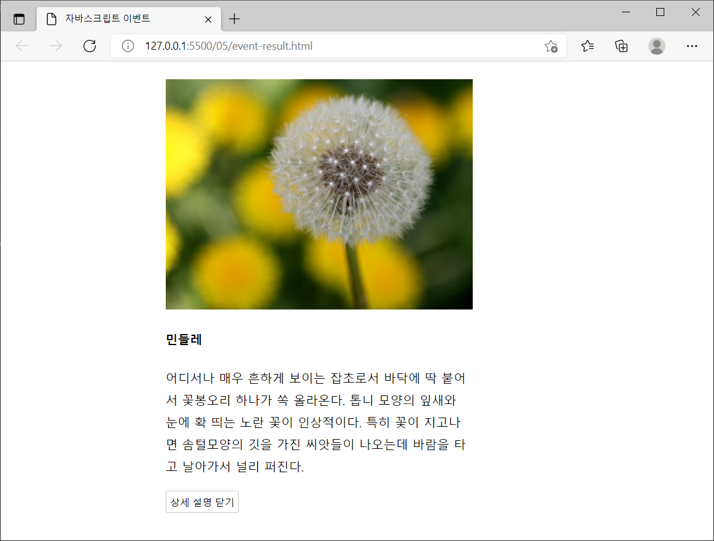

Slide 21
이벤트와 이벤트 처리기 간단히 살펴보기
마우스 이벤트
키보드 이벤트
문서로딩 이벤트
폼 이벤트

Slide 22
마우스 이벤트
마우스에서 버튼이나 휠 버튼을 조작할 때 발생하는 이벤트
속성 | 설명
click | 사용자가 HTML요소를 마우스로 눌렀을 때 이벤트가 발생합니다
dbclick | 사용자가 HTML요소를 마우스로 두 번 눌렀을 때 이벤트가 발생합니다
mousedown | 사용자가 요소위에서 마우스 버튼을 누르는 동안 이벤트가 발생합니다
mousemove | 사용자가 요소위에서 마우스 포인터를 움직일 때 이벤트가 발생합니다
mouseover | 마우스 포인터가 요소위로 옮겨질 때 이벤트가 발생합니다
mouseout | 마우스 포인터가 요소를 벗어날 때 이벤트가 발생합니다
mouseup | 사용자가 누르고 있던 마우스 버튼에서 손을 뗄 때 이벤트가 발생합니다

Slide 23
키보드 이벤트
키보드에서 특정 키를 조작할 때 발생하는 이벤트
속성 | 설명
keypress | 사용자가 키를 눌렀을 때 이벤트를 발생합니다
keydown | 사용자가 키를 누르는 동안 이벤트가 발생합니다
keyup | 사용자가 키에서 손을 뗄 때 이벤트가 발생합니다

Slide 24
문서 로딩 이벤트
서버에서 웹문서를 가져오거나 문서를 위아래로 스크롤하는 등 웹문서를 브라우저 창에 보여주는 것과 관련된 이벤트
속성 | 설명
abort | 웹 문서가 완전히 로딩되기 전에 불러오기를 멈췄을 때 이벤트가 발생합니다
error | 문서가 정확히 로딩도지 않았을 때 이벤트가 발생합니다
load | 문서 로딩이 끝나면 이벤트가 발생합니다
resize | 문서 화면 크기가 바뀌었을 때 이벤트가 발생합니다
scroll | 문서 화면이 스크롤되었을 때 이벤트가 발생합니다
unload | 문서를 벗어날 때 이벤트가 발생합니다

Slide 25
폼 이벤트
폼(Form)이란 로그인이나 검색,게시판,설문 조사처럼 사용자가 자료(정보)를 입력하는 모든 요소를 가르킴 (내용을 입력하면서 발생할 수 있는 여러 이벤트)
속성 | 설명
blur | 폼 요소에 포커스를 잃었을 때 이벤트가 발생합니다
change | 목록이나 체크상태 등이 변경되었을 때 이벤트가 발생합니다 (<input>,<select>,<textarea>태그에 사용합니다)
focus | 문서 로딩이 끝나면 이벤트가 발생합니다 (<label><select><textarea><button>태그에서 사용합니다)
reset | 문서 화면 크기가 바뀌었을 때 이벤트가 발생합니다
submit | 문서 화면이 스크롤되었을 때 이벤트가 발생합니다

Slide 26
이벤트 처리기
웹 문서에서 이벤트가 발생했을 때 어떤 함수를 실행해야 할지 웹 브라우저에 알려주는 것
이벤트와 이벤트 처리 함수를 연결해주는 것
‘이벤트 처리기’ 또는 ‘이벤트 핸들러(Handler)’
이벤트 처리기는 이벤트 이름 앞에 on을 붙여 사용함

Slide 27
이벤트 처리기로 <button>태그에 함수연결하기-1
실습
1. event.handler.html 문서열기
<button class=”over” id=“open” onclick=“alert(‘눌렀습니다’)”>상세설명보기</button>
버튼 위로 마우스 커서를 올렸을 때 알림창이 표시되도록 소스를 수정하시오
<button class=”over” id=“open” onmouseover=“alert(‘눌렀습니다’)”>상세설명보기</button>
이미지를 두 번 눌렀을 때 알림창이 표시되도록 소스를 수정하시오
<img src=“images/flower1.jpg” alt=“” ondbclick=“alert(‘두번눌렀습니다’)”>

Slide 29
<button>태그에 함수연결하기-2
실습
1. event.js 문서열기
2. event.html 문서열기 , 문서연결<script>

Slide 30
여러 이벤트 처리기 연결하기
실습
1. event-dom.html
2. js폴더에 새문서 만들기 (파일명 : event-dom.js)
var coverImage=document.querySelector("#cover");
coverImage.onclick=function(){
alert("눌렀습니다");
}
coverImage.onmouseover=function(){
coverImage.style.border="5px red solid";
};
coverImage.onmouseout=function(){
coverImage.style.border="";
};

Slide 31
복습하기

Slide 32
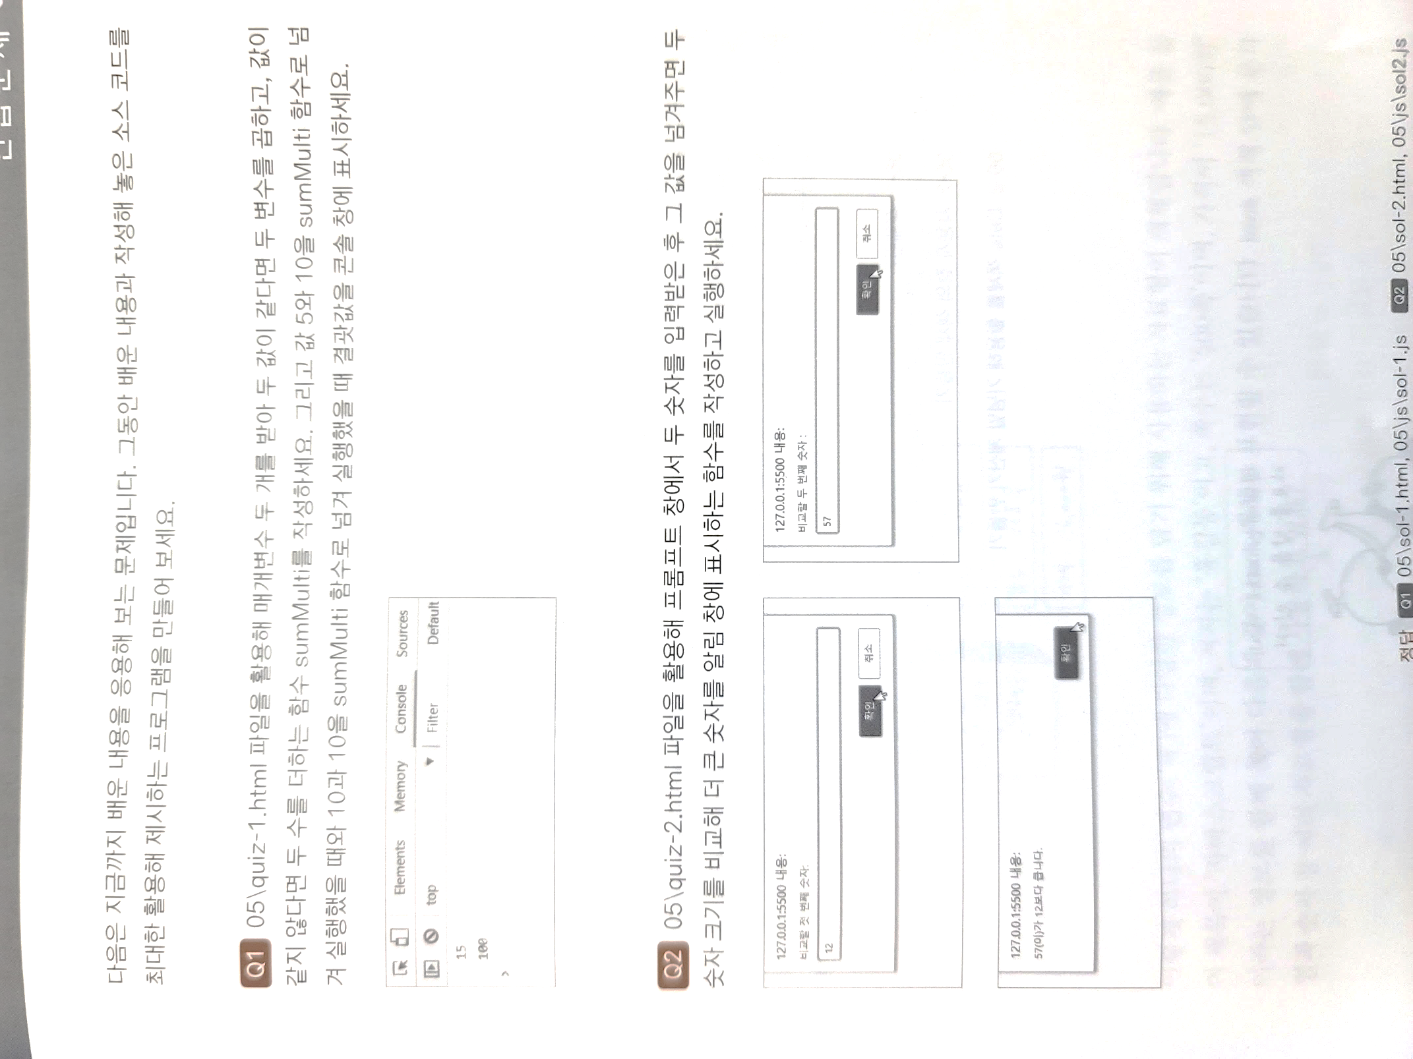
연습문제1

Slide 33
연습문제2

Slide 34
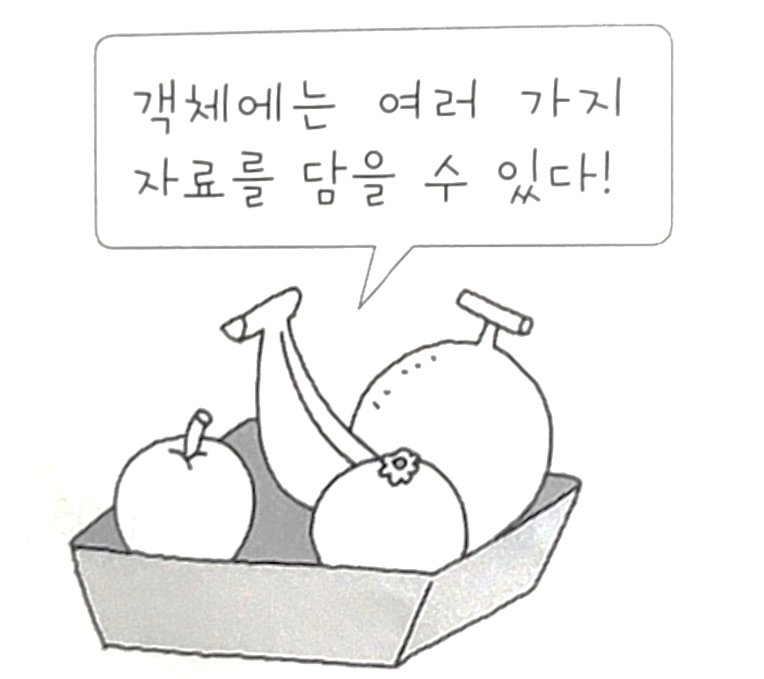
여러 자료를 한꺼번에 담는 객체
06
06-1 객체란?
06-2 사용자 정의 객체 만들기
06-3 Data 객체를 활용해 기념일 계산기 만들기

Slide 35
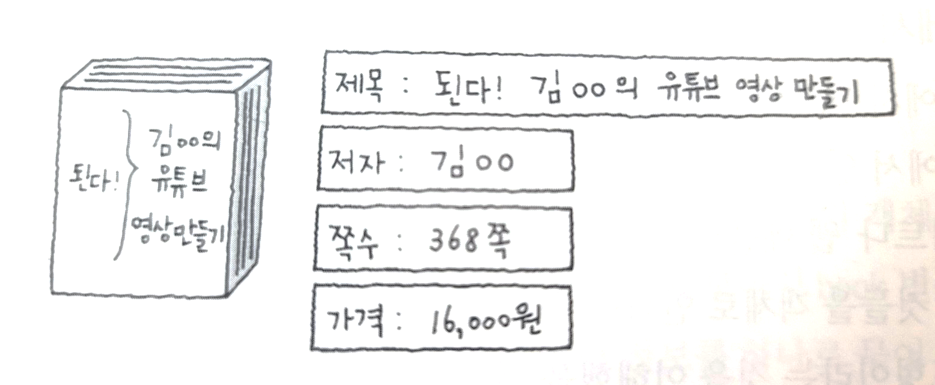
06-1 객체란?
하나의 변수(책)에 다양한 정보를 담기 위해 사용하는 자료형이 객체입니다
자료를 저장하고 처리하는 기본 단위

Slide 36
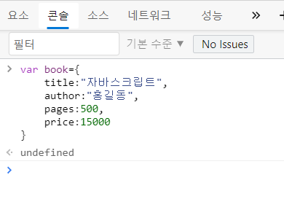
book
제목: 자바스크립트
자바 스크립트
저자:홍길동
쪽수:368쪽
가격:16,000원

Slide 37
회원가입
회원이름
아 이 디
비밀번호
가입날짜
생년월일
회원정보

Slide 38
자바스크립트에서 객체의 종류
내장 객체 : 자바스크립트안에 미리 정의된 객체
문서객체모델(DOM):객체를 사용해 문서를 관리하는 방식
브라우저객체 모델(BOM):웹브라우저의 주소표시줄이나 창의 크기 등 브라우저 정보를 객체로 다루는 것
사용자 정의 객체: 사용자가 필요할 때마다 자신의 객체를 정의 해서 사용하는 것.

Slide 39
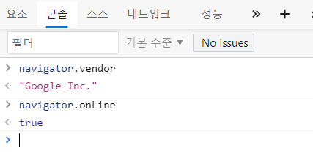
객체의 속성과 메서드 알아보기
객체에서 값을 담고 있는 정보를 속성이라고 부름
객체의 속성값을 가져올 때 는 객체 이름 뒤에 마침표(.)를 찍고 그 뒤에 속성 이름을 적습니다
웹 브라우저 창의 정보를 담은 Navigator객체에 어떤 속성이 있는지 확인해 봅시다!

Slide 40
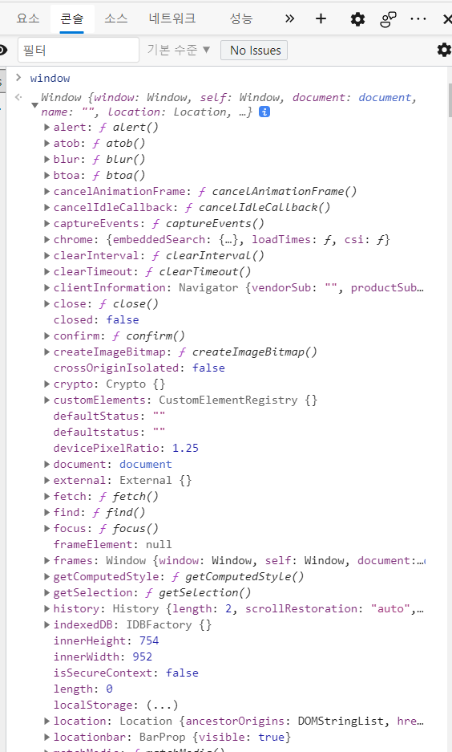
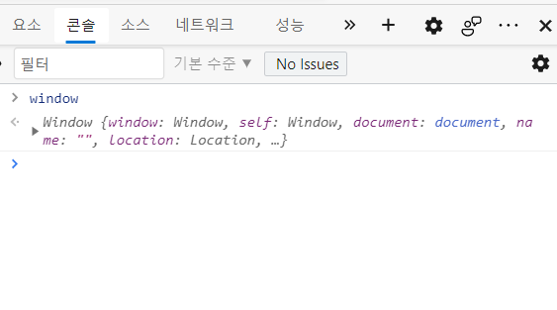
객체의 속성과 메서드 알아보기
객체가 어떻게 동작할지를 선언해 놓은 함수를 메서드라고 부름
메서드를 사용할때도 객체이름 다음에마침표(.)를 찍고 그 뒤에 메서드 이름을 적습니다
window객체 안에는 웹브라우저 창과 관련된 여러 메서드가 미리 만들어져있습니다.
어떤 메소드들이 있는지 확인해 봅시다!

Slide 41
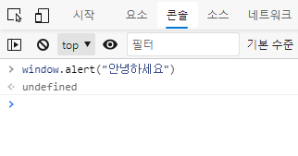
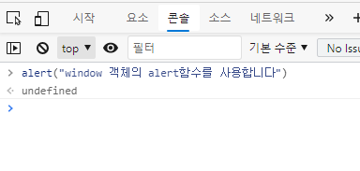
Window 객체의 함수는 이름만 사용해서 실행할 수 있습니다
Window 객체는 모든 객체를 품고 있는 최상위 객체이기 때문….

Slide 42
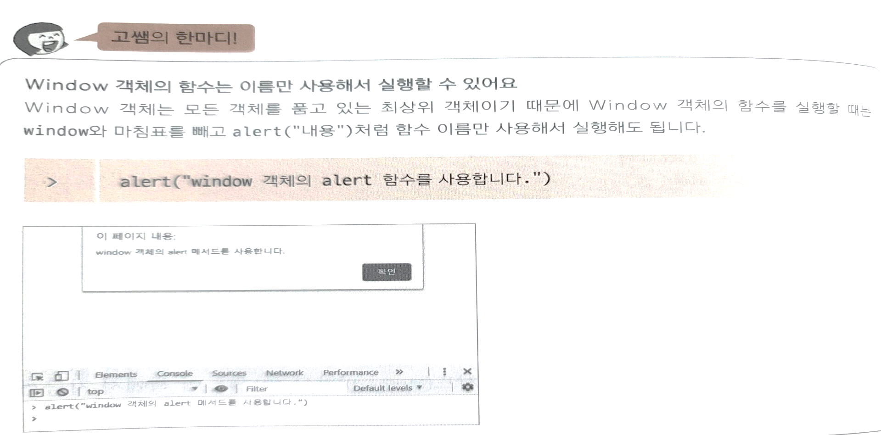
window.alert(“안녕하세요?”)

Slide 43
1분
복습
window 객체 안에는 새 브라우저 창(새탭)을 여는 open()함수가 만들어져 있습니다.
콘솔 창에서 open()함수를 이용하여 네이버 사이트를 열어 보세요
window.open(“http://www.naver.com/”)

Slide 44
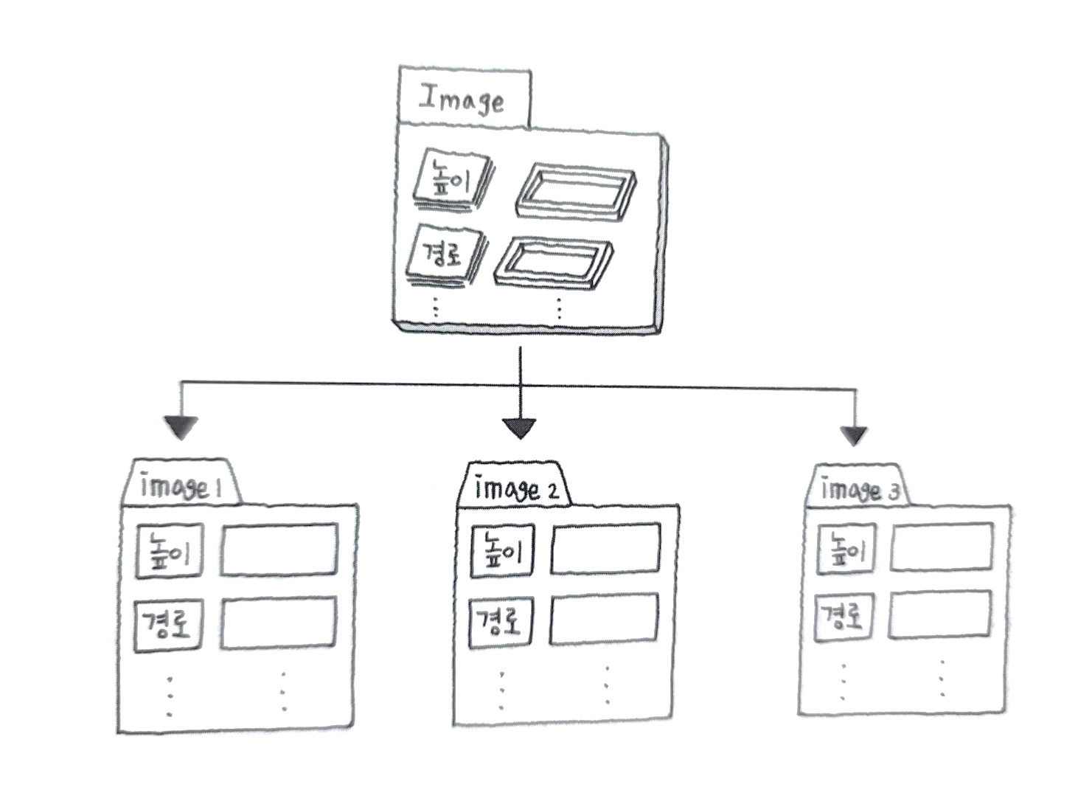
객체의 프로토타입과 인스턴스
웹 이미지가 공통으로 가지는 속성과 기능을 모아 놓은 것 : 기본틀 = 프로토타입(prototype)
인스턴스

Slide 45
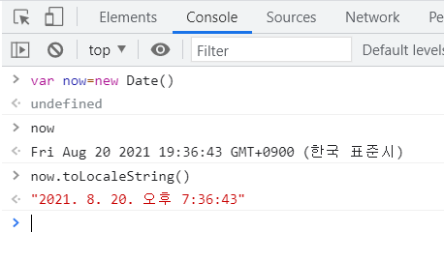
객체의 인스턴스 만들기
new 프로토타입 객체 이름 ( )

Slide 46
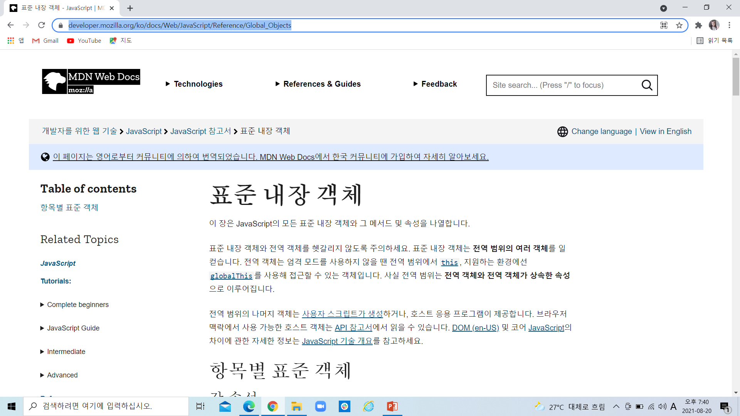
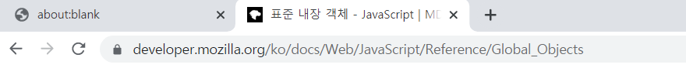
더 많은 내장객체 알아보기
https://developer.mozilla.org/ko/docs/Web/JavaScript/Reference/Global_Objects

Slide 47
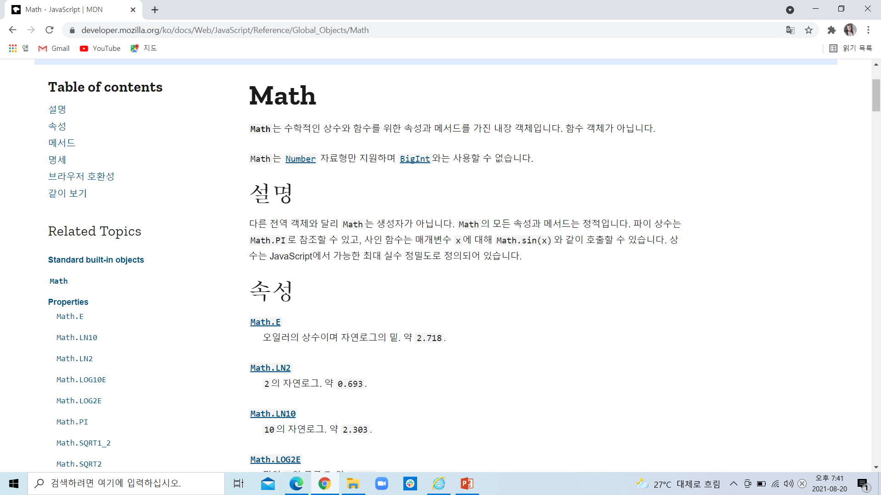
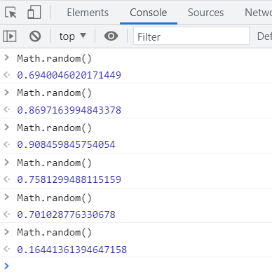
함수 | 설명
abs(x) | 숫자의 절대값을 반환합니다
 | 숫자의 제곱근을 반환합니다
ceil(x) | 인수보다 크거나 같은 수 중에서 가장 작은 정수를 반환합니다
 | 0,1사이의 무작위 수를 반환합니다

Slide 48
Math.random() : 0과1사이의 무작위 수(난수) 반환

Slide 49
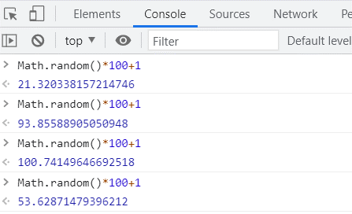
만약 0-100까지 숫자 중에서 무작위 수를 구하려면 어떻게 해야 할까요?

Slide 50
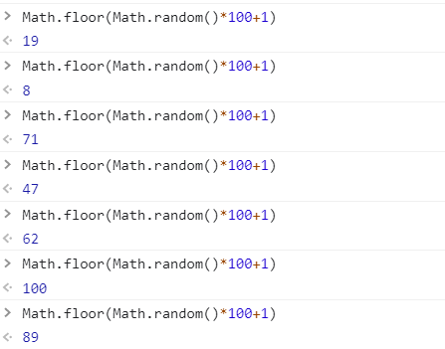
만약 0-100까지 숫자 중에서 무작위 수를 구하려면 어떻게 해야 할까요?

Slide 51
0-50까지 숫자 중에서 무작위 수를 구하려면 어떻게 해야 할까요?
Math.floor(Math.random( )*50+1)

Slide 52
06-2 사용자 정의 객체 만들기
1. 리터럴 표기법을 사용해 객체를 만드는 방법
2. 생성자 함수를 사용해 객체를 만드는 방법

Slide 53
리터럴 표기법을 이용해 객체를 만드는 방법
리터럴 (Literal)이란 프로그래밍에서 자료를 표기하는 방식을 의미
자바 뿐만 아니라 프로그래밍 언어 전체에서 사용되는 용어임.
‘변수를 선언하면서 동시에 값을 지정하는 표기 방식’
var a=10;

Slide 54
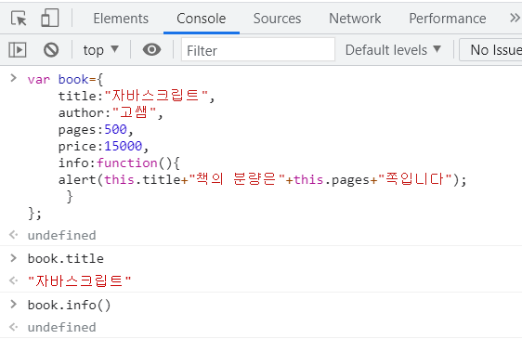

Slide 55
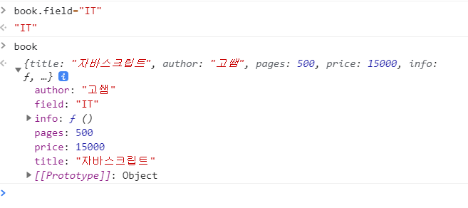

Slide 56
리터럴 표기법으로 장난감 정보 객체 만들기
var toyRobot={
productId:"123-12",
name:"Robot",
price:"25,000",
madeIn:"Korea",
quantity:10,
showStock:function(){
document.querySelector('#display').innerHTML=this.name+"제품은"+this.quantity+"개 남아있습니다.";
}
};
toyRobot.showStock();

Slide 57
리터럴 표기법을 사용해 객체를 만드는 방법은 정해진 값을 가진 객체를 한번만 만들어 냅니다.

Slide 58
생성자 함수를 사용해 객체를 만드는 방법
인스턴스

Slide 59
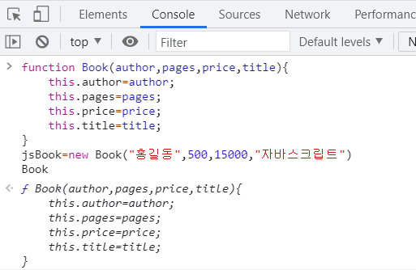
생성자 함수란? 객체를 만들어 내는 함수를 의미함.
function 예약어를 사용하여 선언함.
생성자 함수안에서 객체의 속성과 함수를 정의할 때는 this 예약어 다음에 마침표와 속성 이름을 입력합니다
//인스턴스 만들기
jsBook.title

Slide 60
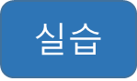
생성자 함수로 도서 목록 객체 만들기
1. 06\ js폴더에 새문서 만들어 book.js로 저장
2. book.html문서를 열어 book.js와 연결
3. book.js에 객체 만들어보기
4. book.html을 열어 콘솔창 띄워 html 입력해보기
5. book.js 파일에 새로운 인스턴스2개 입력해보기
var youtube=new Book(‘유튜브 영상 만들기‘, ’kim’, ’368’, ’16,000’); var python=new Book(‘점프 투 파이썬＇, ’park’, ’352’, ’18,000’);

Slide 61
책 제목만 골라서 배열로 작성하는 소스 작성해 보기
1. book.js 파일에 책 제목만 골라서 배열로 작성하는 소스 작성하기
var booklist=[html, youtube, python];
2. book.html을 열어 콘솔창 띄워 booklist 입력해보기
3. booklist배열에 저장된 도서 객체에서 책 제목만 골라서 표시하려면 for문을 사용해야 합니다
document.write(“<h1>책 제목으로 살펴보기</h>”);
for(var i=0; i<booklist.length;i++){
document.write(“<p>”+booklist[i].title+”<p>”);
}

Slide 62
booklist 배열에 저장된 도서 객체 중에서 가격을 골라 웹 브라우저에 표시하는 소스를 작성하시오.
1분
복습
for (var i=0;i<booklist.length;i++){
document.write(“<p>”+booklist[i].price+”<p>”);
}

Slide 63
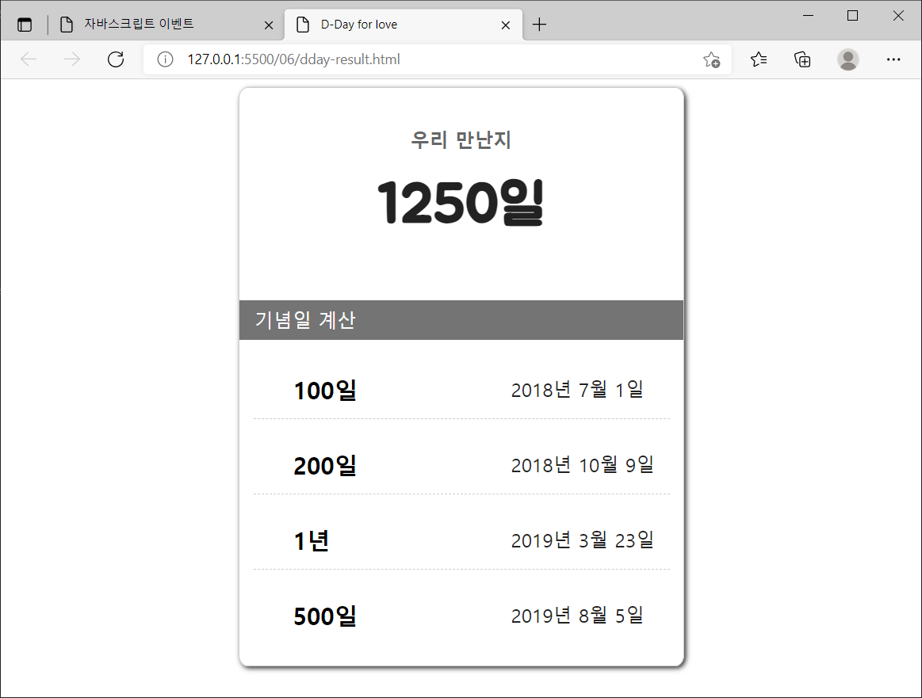
06-3 Data 객체를 활용해 기념일 계산기 만들기

Slide 64
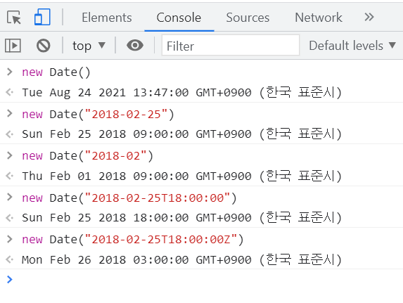
Date 객체 간단하게 알아보기

Slide 65
자바스크립트의 날짜/시간 입력방식
ISO형식(YYYY-MM-DDTHH:MM:SS)
짧은 날짜 형식(MM/DD/YYYY)
긴날짜 형식(MMMDDYYYY)
2018-02-25T18:00:00
02/25/2018
The Aug 17 2017 15:00:41 GMT+0900

Slide 66
날짜/시간 정보를 가져오는 함수
속성 | 설명
getFullYear() | 날짜정보에서 연도(Year)정보를 가져와 네자리로 숫자를 표시함
getMonth() | 날짜정보에서 월(Month)정보를 가져와 표시 0:1월~11:12월
getDate() | 날짜정보에서 며칠인지 알 수 있는 일(day)정보를 가져옵니다
getDay() | 날짜정보에서 요일정보 0:일요일~6:토요일
getTime() | 1970년 1월1일 자정이후의 시간을 밀리초단위로 표시
getHours() | 시
getMinutes() | 분
getSeconds() | 초
getMilliseconds() | 밀리초

Slide 67
날짜/시간 정보를 가져오는 함수
속성 | 설명
setFullYear() | 날짜정보에서 연도(Year)정보를 설정
setMonth() | 날짜정보에서 월(Month)정보를 설정 0:1월~11:12월
setDate() | 날짜정보에서 일(day)정보를 설정
setTime() | 1970년 1월1일 자정이후의 시간을 밀리초단위로 표시
setHours() | 시
setMinutes() | 분
setSeconds() | 초
setMilliseconds() | 밀리초

Slide 68
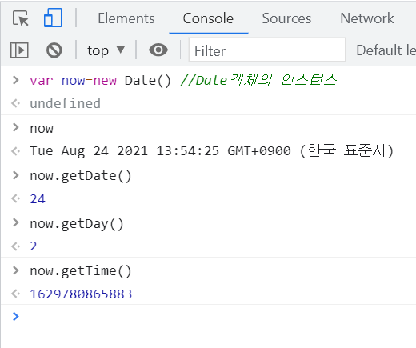
현재 날짜와 시간 정보를 가져오기
날짜만 가져오고 싶어요!!
요일 정보를 가져오고 싶어요!!
시간 정보를 가져오고 싶어요!!
1910년1월1일 00:00기준

Slide 69
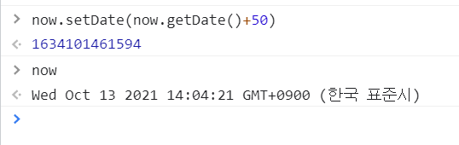
오늘 날짜로부터 50일이 지난 후의 날짜를 계산해 봅시다!!
//오늘 날짜를 가져와 50일을 더한 후 다시 날짜로 입력
//50일 후의 날짜와 시간정보

Slide 70
자바스크립트 시간 단위
1밀리초=1/1000초
1초=1000밀리초
1분=60초(60*1000=60,000밀리초)
1시간=60분=60*60초=60*60*1000=3,600,000초
1일=24시간=24*3,600,000=86,400,000밀리초

Slide 71
Date 객체를 활용해 기념일 계산기 만들기

Slide 72
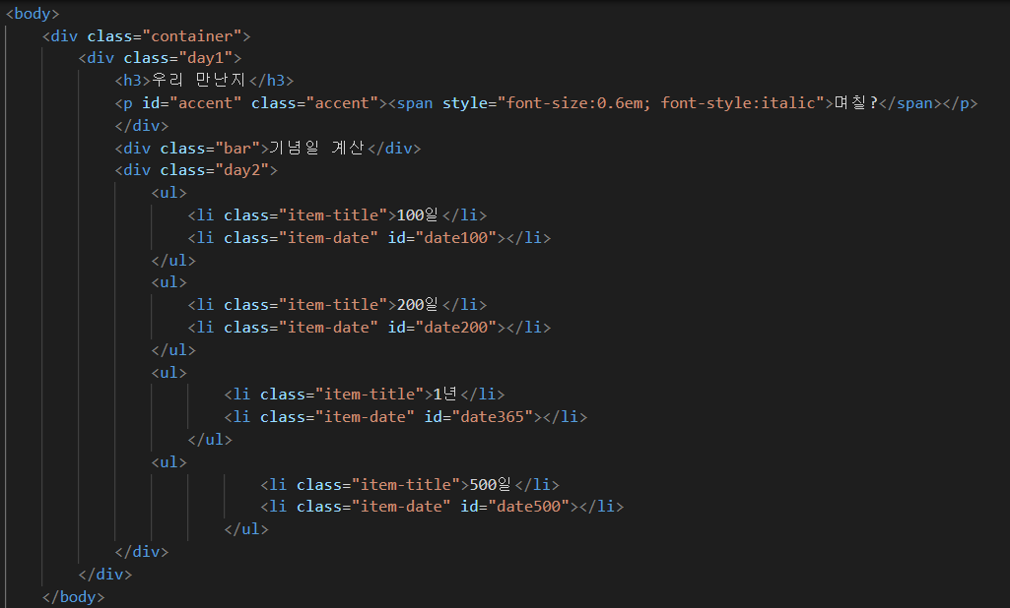
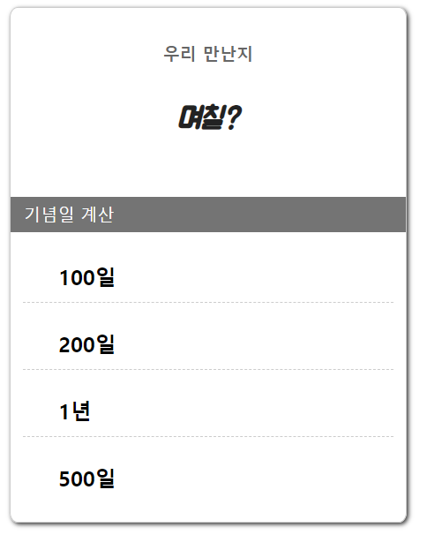

Slide 73
기념일 계산 프로그램 만들기-며칠 만났는지 알아보기
id=accent
#accent
id=date100
#date100
id=date200
#date200
id=date365
#date365
id=date500
#date500

Slide 74
‘오늘 날짜’ Date 객체 만들기
‘처음 만난 날‘ Date객체 만들기
‘오늘 날짜’ 밀리초로 바꾸기
‘처음 만난 날‘ 밀리초로 바꾸기
두 밀리초 차이 계산하기
결괏값(밀리초)을 날짜수로 바꾸기
화면에 표시

Slide 75
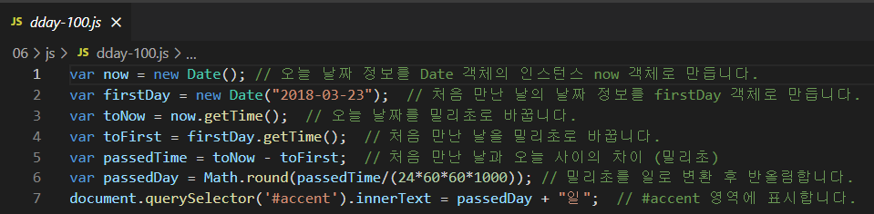
id=accent
#accent
id=date100
#date100
id=date200
#date200
id=date365
#date365
id=date500
#date500

Slide 76
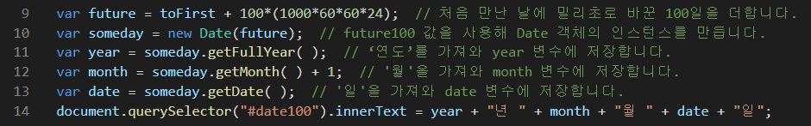
id=accent
#accent
id=date100
#date100
id=date200
#date200
id=date365
#date365
id=date500
#date500

Slide 77
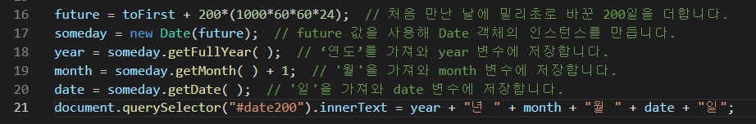

Slide 78
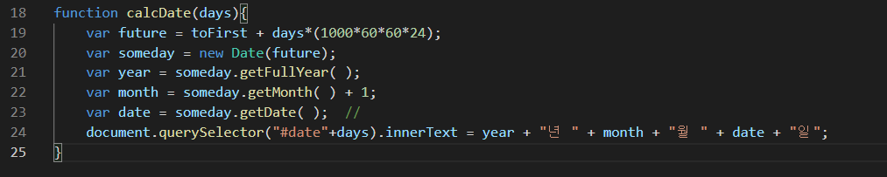
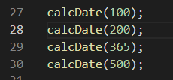

Slide 79
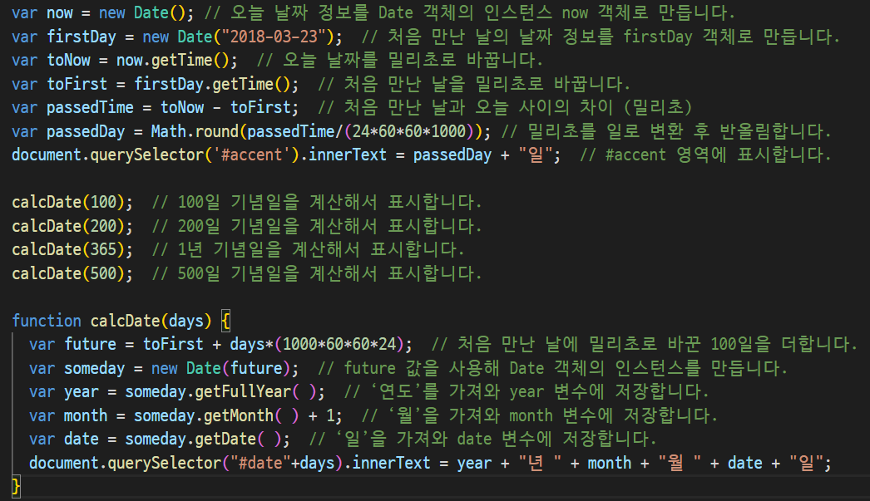
코드 작성하기

Slide 80
마무리 실습 1. 며칠 만났는지 계산하기
실습파일: 06\diy-dday.html
설계순서 | 할 일 | 힌트
1 | 06\js폴더에 diy-dday.js파일을 만들고 06\diy-dday.html문서를 연결합니다.
2 | 처음 만날 날의 정보를 가진 객체와 오늘 날짜의 정보를 가진 객체를 만들어 firstDay 변수와 now변수에 저장합니다 | New Date( )
3 | 처음 만난 날과 오늘 날짜를 밀리초로 바꾼 후 각각 toNow변수와 toFirst변수에 저장합니다 | getTime( )함수
4 | toNow와 toFirst 변수값의 차이를 계산한 후 결괏값을 일(day)수로 바꿔 PassedDay변수에 저장합니다 | 1일=24*60*60*1000밀리초
5 | #accent영역에 PassedDay 값을 표시합니다
Notes:
Tim

Slide 81
2. 기념일 작성하기
실습파일: 1번에 이어서 작성하기
설계순서 | 할 일 | 힌트
1 | Function예약어와 함께 calcDate함수가 들어갈 영역을 만듭니다. 이때 기념할 날짜 값을 받기 위해 days매개변수를 사용합니다.
2 | 처음 만날 날의 밀리초 정보는 앞에서 만든 toFirst에 있습니다 이값에 days를 밀리초로 변환한 값을 더한 후 future 변수에 저장합니다 | days의 밀리초값은 days*(24*60*60*1000)
3 | 밀리초 값에서 연도,월,일정보를 꺼내기 위해 future정보를 가진 새 Date객체를 만들고 someday 변수에 저장합니다 | future 정보를 사용해 Date객체를 만들려면 new Date(future)
4 | Date객체의 getFullYear( )함수와 getMonth( )함수, getDate( )함수를 사용해 someday객체에서 연도,월,일정보를 가져와 year변수,month변수,date변수에 저장합니다 | someday.getFullYear(), someday.getMonth(), someday.getDate()
5 | #date 영역에 year변수, month변수,date변수값을 표시합니다 100일 기념일은 #date100영역에, 200일 기념일은 #date200영역에 표시합니다 | 내용 표시할 영역은 document,querySelector(“#date”+days)를 사용해 접근
6 | calcDate( )함수를 실행하여 100일후,200일 후 기념일을 구합니다. 함수 실행위치는 어디든 상관없지만 calcDate( )함수 선언 이전에 두는 것이 좋습니다 | calcDate(100),calcDate(200)

Slide 82
복습하기

Slide 83
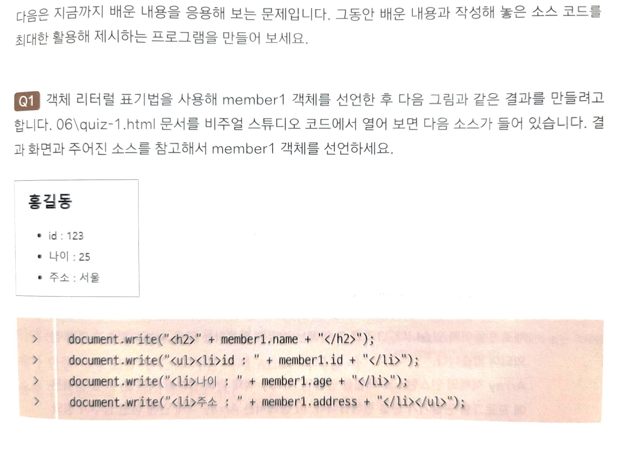
연습문제1

Slide 84
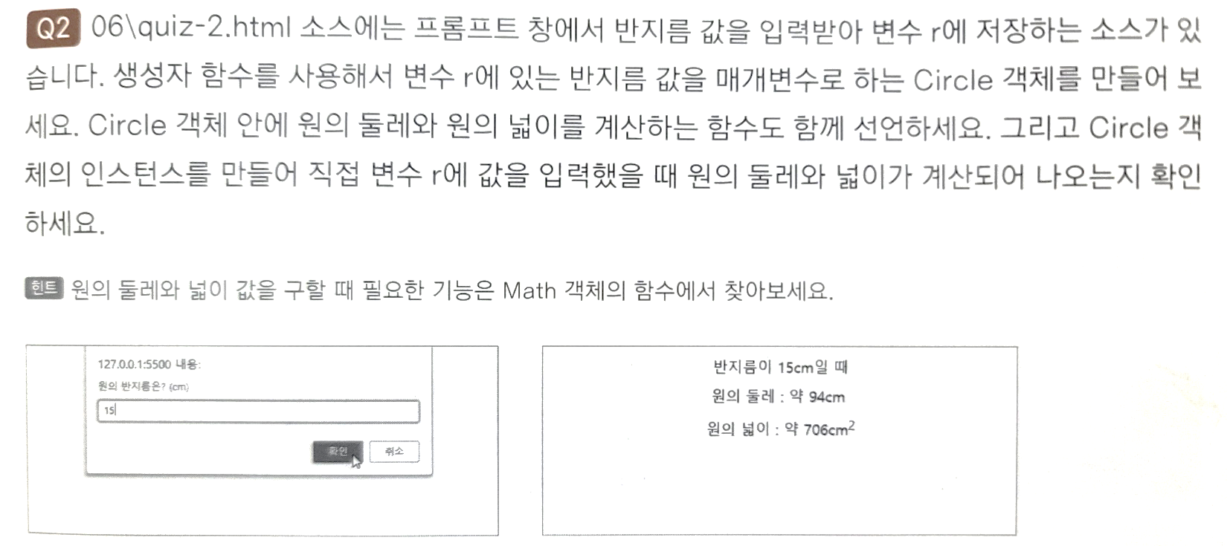
연습문제2

Slide 85

배열을 쉽게 다루자! Array객체
07

Slide 86
학습 목표
Array 객체란?
Array 객체의 함수 알아보기
여행준비물 점검 프로그램 알아보기

Slide 87
07-1 Array 객체란?
Array 객체는 자바스크립트 안에 있는 내장 객체
여러 개의 항목을 하나의 변수에 저장할 때 이용하는 배열입니다
Array 객체는 여러가지 자료를 쉽게 관리할 수 있게 도와주는 객체입니다
생성자 함수 | 설명
Array() | 빈 배열을 만듭니다
Array(number) | 매개변수 만큼의 크기를 갖는 배열을 만듭니다
Array(any,….,any) | 매개변수를 배열로 만듭니다

Slide 88

Array 생성

Slide 89

Array 객체로 배열 만들기
Array 객체의 인스턴스 만들기
리터럴을 사용한 배열
Array객체를 사용한 배열

Slide 90


Slide 91
07-2 Array 객체의 함수 알아보기
둘 이상의 배열을 연결하는 concat( )함수
배열 요소를 연결하는 join( )함수
새로운 요소를 추가하는 push( )함수와 unshift( )함수
배열에서 요소를 추출하는 pop( )함수와 shift( )함수
원하는 위치의 요소를 삭제하거나 추가하는 splice( )함수
원하는 위치의 요소들을 추출하는 slice( )함수

Slide 92


Array 객체의 함수 알아보기
둘 이상의 배열을 연결하는 concat( )함수
nums
chars
chars
nums
concat( )함수는 새로운 배열을 만들기 때문에 기존의 배열에 영향을 주지 않는다

Slide 93

Array 객체의 함수 알아보기
배열 요소를 연결하는 join( )함수
배열 요소를 연결해서 나열할 때 각 요소 사이에 넣을 구분기호가 필요한데 join()함수는 이 기호를 직접 지정가능, 지정하지 않으면 쉼표(,)로 요소 구분

Slide 94


Array 객체의 함수 알아보기
새로운 요소를 추가하는 push( )함수와 unshift( )함수
배열의 맨 끝에 요소를 추가하려면 push( ),
배열의 맨 앞에 요소를 추가 하려면 unshift( )

Slide 95


Array 객체의 함수 알아보기
배열에서 요소를 추출하는 pop( )함수와 shift( )함수
배열의 맨 끝에 요소를 추출하려면 pop( ),
배열의 맨 앞에 요소를 추출 하려면 shift( )
double=[“2”,”4”,”6”,”8”,”10”]이라는 배열에서 배열 맨 끝에 있는 요소를 삭제하는 소스를 작성하세요
정답: double.pop( )

Slide 96

Array 객체의 함수 알아보기
원하는 위치의 요소를 삭제하거나 추가하는 splice( )함수
배열의 중간 부분에 요소를 추가하거나 삭제할 때 사용
인수가 1개인 경우 :괄호안에 인수는 그 배열의 인덱스값을 가르킴
splice()함수는 인수가 가르키는 인덱스의 요소부터 배열의 끝요소까지 삭제함.
//인덱스2(세번째요소)이후 끝까지 삭제
//삭제된 요소로 이루어진 배열
//수정된 원래 배열

Slide 97

Array 객체의 함수 알아보기
원하는 위치의 요소를 삭제하거나 추가하는 splice( )함수
배열의 중간 부분에 요소를 추가하거나 삭제할 때 사용
1. 인수가 2개인 경우
인덱스값
삭제할 개수
study.splice(2,1)
//인덱스2에서 한개 삭제
//삭제된 요소로 이루어진 배열
//수정된 원래 배열

Slide 98
Array 객체의 함수 알아보기
원하는 위치의 요소를 삭제하거나 추가하는 splice( )함수
배열의 중간 부분에 요소를 추가하거나 삭제할 때 사용
1. 인수가 3개인 경우
삭제를 시작할 위치
삭제할 개수
새로 추가할 요소
//인덱스2에서 한개 삭제
study.splice(2, 1, “js”)
//삭제된 요소로 이루어진 배열
//수정된 원래 배열

Slide 99

Array 객체의 함수 알아보기
원하는 위치의 요소를 추출하는 slice( )함수
slice()함수는 시작인덱스와 끝인덱스를 지정해 그 사이의 요소를 꺼냅니다.
//인덱스 2부터 끝까지 추출
colors 배열에서 “blue”와 “white”만 추출하려면 slice()함수를 어떻게 지정해야 할까요?
정답 : colors.slice(2,4)
//원래배열은 변경되지 않음

Slide 100


Slide 101

07-3 여행 준비물 점검 프로그램 만들기
07/index-result.html열어보기

Slide 102


점검목록프로그램 만들기-만드는 과정 미리 생각해보기
1.배열 만들기
2. 챙길 물건 배열에 추가하기
Push( )

Slide 103


점검목록프로그램 만들기-만드는 과정 미리 생각해보기
3. 추가한 내용 화면에 표시하기
4. 챙긴 물건 목록에서 삭제하기
splice( )

Slide 104


<ul>
<li>항목1</li>
<li>항목2</li>
<li>항목3</li>
<li>항목4</li>
<ul>

Slide 105
점검목록 프로그램 만들기-입력필드 만들기
1. 07/index.html열기

Slide 106
점검목록 프로그램 만들기-항목추가하기
1. 07/js폴더에 새파일 만들고 checklist.js로 저장
2. index.html파일하고 연결

Slide 107


item
add
itemList
<script src="js/checklist.js"></script>

Slide 108

item
add
itemList

Slide 109


item
add
itemList
<ul>
<li>itemList[0]</li>
<li>itemList[1]</li>
<li>itemList[2]</li>
<li>itemList[3]</li>
<ul>

Slide 111
복습하기

Slide 112

연습문제1

Slide 113

연습문제2

